Slide 1
স্বাগতম

Slide 2
শিক্ষক পরিচিতি
মোহাম্মদ রুহুল আমীন স্বপন
সহকারী শিক্ষক ঘাগটিয়া সরকারি প্রাথমিক বিদ্যালয়
তাহিরপুর,সুনামগঞ্জ।

Slide 3
চলো একটি গান শুনি

Slide 4
পাঠ পরিচিতি
শ্রেণি - প্রথম
বিষয় - বাংলা
পাঠ - ২3, বর্ণ শিখি
পাঠ্যাংশ - য, র, ল, শ, ষ
সময় - ৪০ মিনিট (প্রতি পিরিয়ড)
তারিখ -
(মোট পিরিয়ড সংখ্যা – 07)

Slide 5
শিখনফল
শোনা- ১.১.3 - বাক্য ও শব্দে ব্যবহৃত বাংলা বর্ণমালার ধবনি মনোযোগ সহকারে শুনবে ও মনে রাখবে ।
বলা- ১.১.১ - বাক্য ও শব্দে ব্যবহৃত বাংলা বর্ণমালার ধবনি স্পষ্ট ও শুদ্ধভাবে বলতে পারবে ।

Slide 6
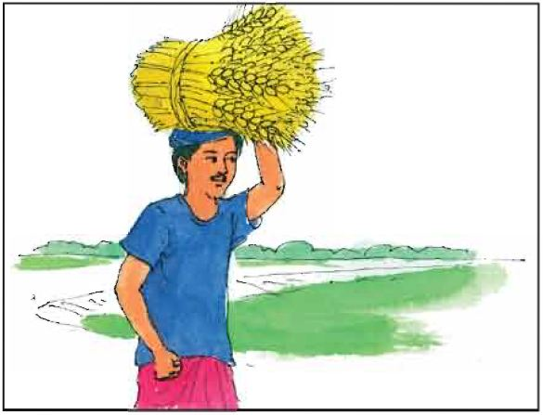
য
যব আনি
যব

Slide 7
র
রং চিনি
রং

Slide 8
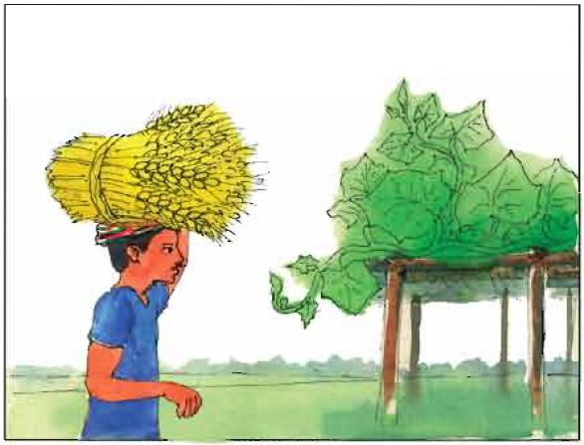
ল
লতা দোলে
লতা

Slide 9
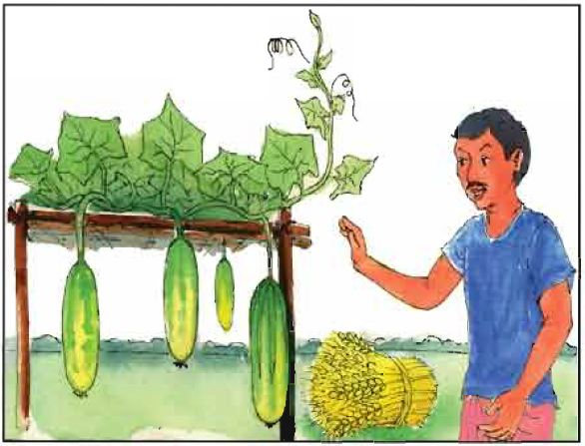
শ
শসা ঝোলে
শসা

Slide 10
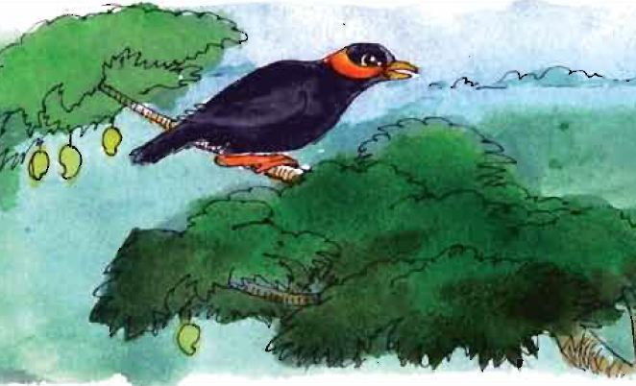
ষ
ষাঁড় আসে নদীর কূলে
ষাঁড়

Slide 11
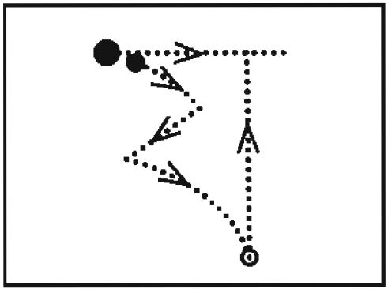
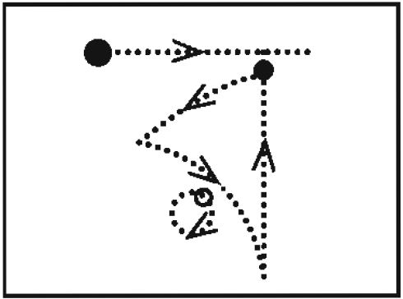
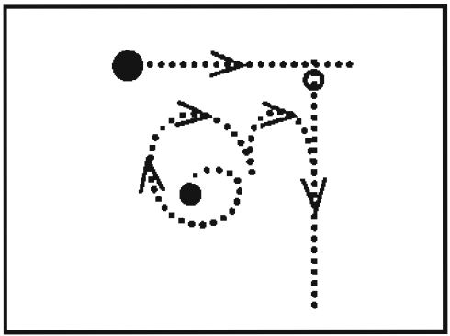
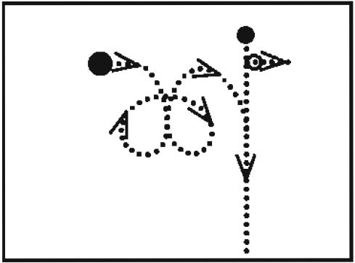
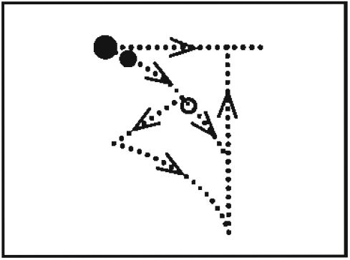
এসো লিখি

Slide 12
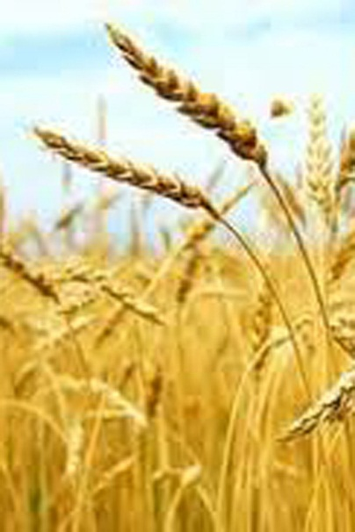
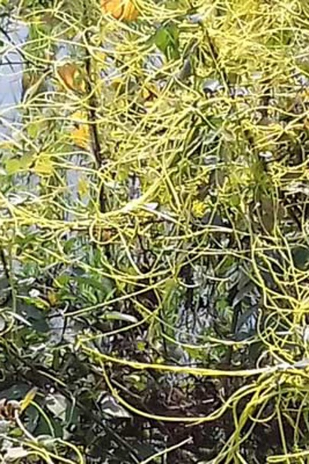
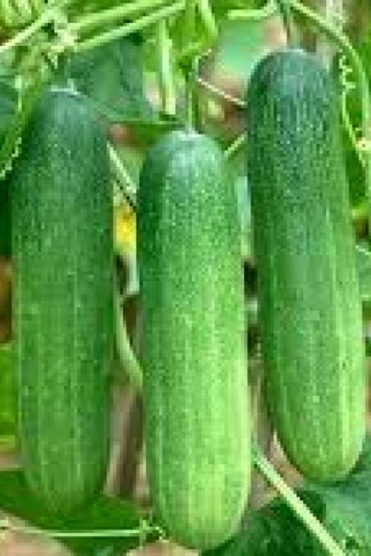
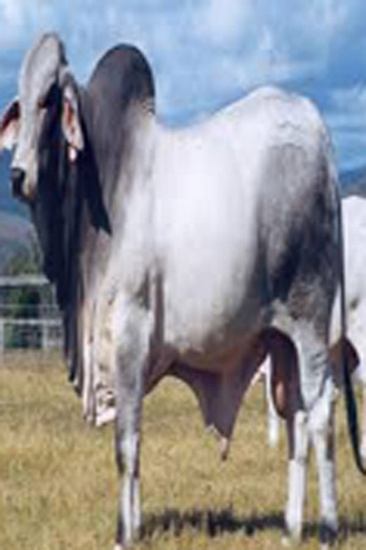
আমরা কি শিখলাম?
য
র
ল
শ
ষ
যব
রং
লতা
শষা
ষাঁড়

Slide 13
আমার বইয়ের পৃষ্ঠা-32 বের কর

Slide 14
দলীয় কাজ
দলঃ য
দলঃ র
দলঃ ল
য দিয়ে 1টি শব্দ বল
র দিয়ে 1টি শব্দ বল
ল দিয়ে 1টি শব্দ বল
দলঃ শ
দলঃ ষ
শ দিয়ে 1টি শব্দ বল
ষ দিয়ে 1টি শব্দ বল

Slide 15
বাড়ির কাজ
য র ল শ ষ ২ টি করে শব্দ লিখে আনবে

Slide 16
সবাই ভালো থেকো
ধন্যবাদ

